Slide 1

Практика подготовки проектных менеджеров в Белгородской области:
4 секрета успеха
Говоруха Наталья Сергеевна,
исполнительный директор Высшей школы управления НИУ «БелГУ»

Slide 2
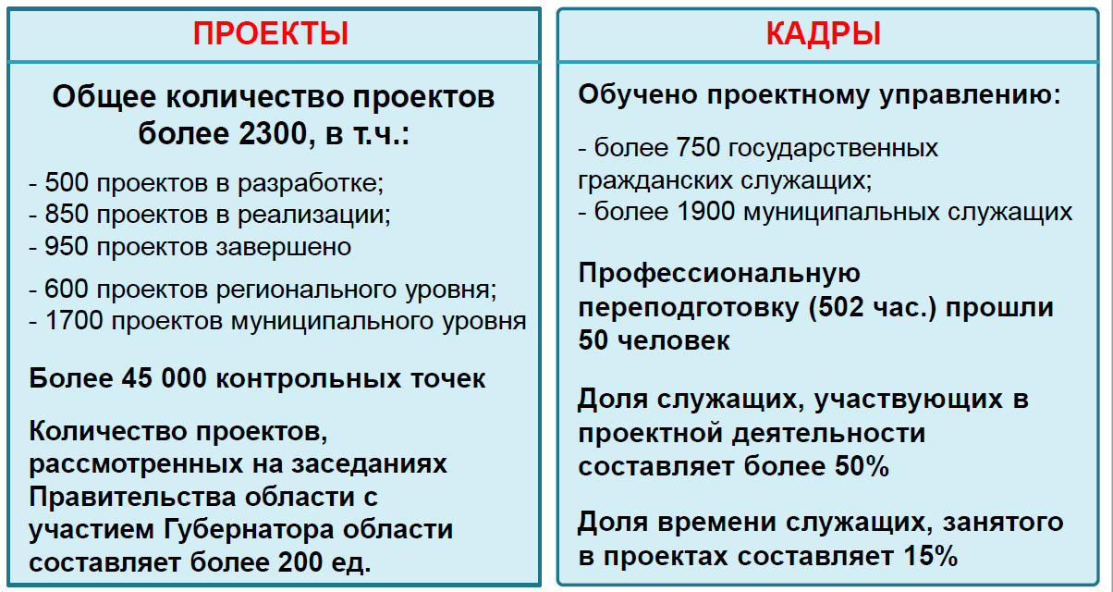
Ситуация «Как есть»
По материалам выступления Павловой О.А.,
заместителя Губернатора Белгородской области

Slide 3

Секрет 1.
Высокий уровень поддержки принципов проектного управления со стороны первого лица и формирование инфраструктуры

Slide 4
Создание единого контура проектного управления и включение в него всех субъектов
Создание среды инициации, отбора и оценки проектов
Построение системы администрирования от исполнителя проекта до руководителя
Формализация проектного управления: документация, процедуры, роли
Наличие автоматизированной информационной системы
http://www.dkp31.ru/activity/project/
По материалам выступления Павловой О.А.,
заместителя Губернатора Белгородской области

Slide 5

Секрет 2.
Готовность к марафону

Slide 6
Немного истории
2007 год – 20 заместителей глав районов прошли обучение по основам управления проектами.
2008-2010 год – разработана утверждена стратегия развития Белгородской области
2010 год – начало внедрения проектного управления в органах власти, внедрение АИС
2010 год – старт массового обучения проектному менеджменту
2012 год – выход постановления Правительства Белгородской области 202-ПП
2013 год – старт проекта «Совершенствование проектного управления в органах власти»

Slide 7

Секрет 3.
Создание «критической массы» подготовленных
руководителей и сотрудников
(не менее 50% от общей численности)

Slide 8
Проектное мышление определяет успех
Проектное управление начинается в головах!
Проактивность
Сотрудничество
Мышление задачами

Slide 9
Проектному управлению нельзя учить по-старинке
Традиционные методы обучения не работают!
Методология
Инструменты
Инициация и реализация собственного проекта

Slide 10
Архитектура программы
Подготовка участников по проектному управлению
Встречи с экспертами, представителями бизнес-структур и ОИВ
Введение в управление проектами
Подача заявки и отбор участников проекта
Публичная защита проекта
Работа над проектом
Формирование навыков личной эффективности
Индивидуальные и групповые консультации по проектам
8 программ в сфере проектного управления,
более 4000 подготовленных специалистов

Slide 11
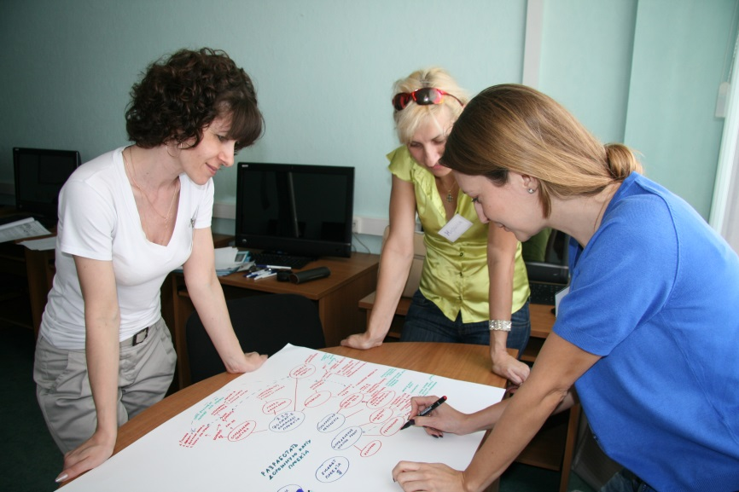
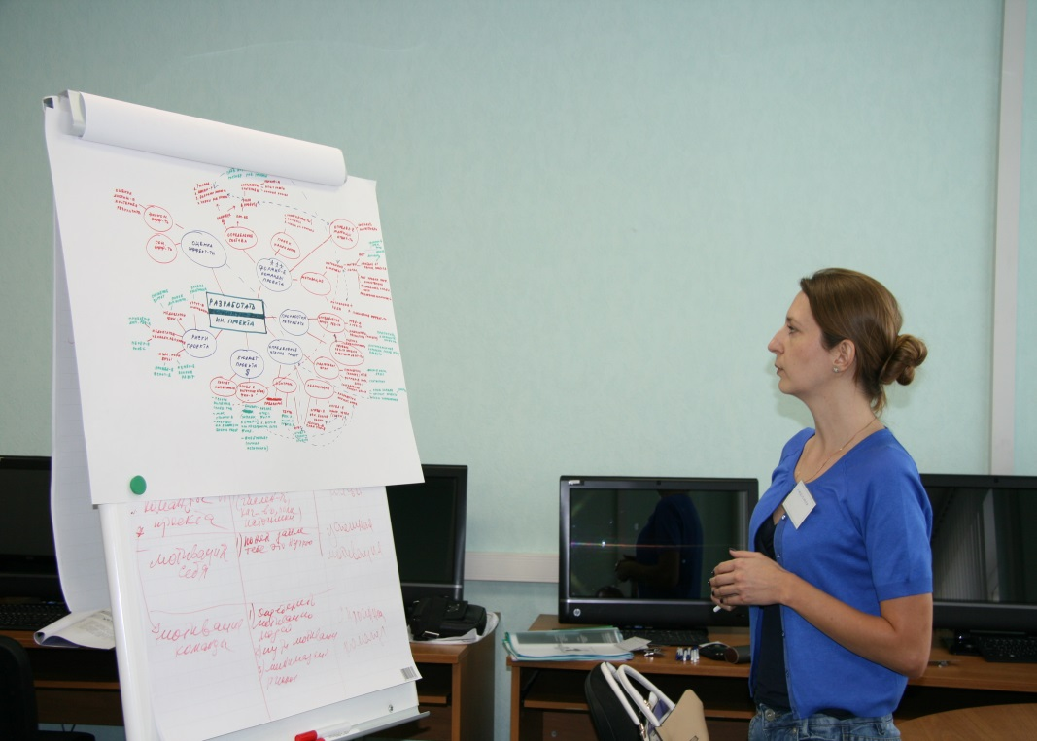
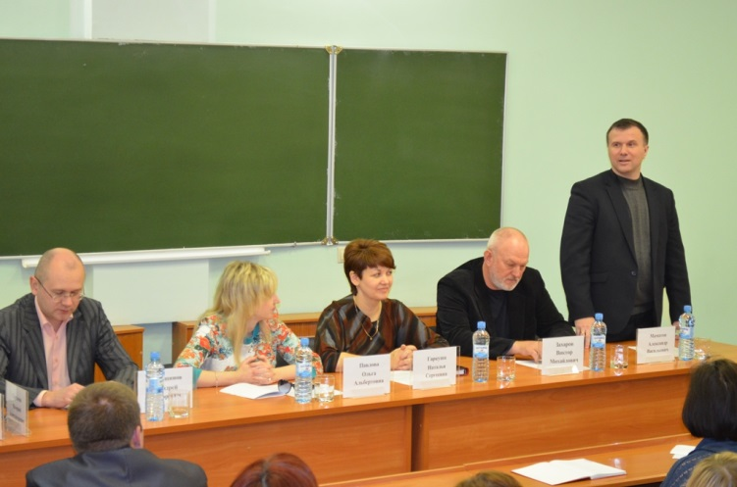
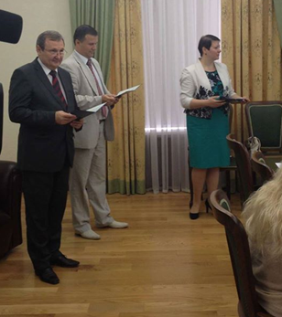
Подготовка профессиональных проектных менеджеров
11

Slide 12
Не всякий проект создает ценность
Основная задача проектов – создавать ценности
Люди
Организации
Территория

Slide 13

Секрет 4.
Формирование центра компетенций в сфере проектного управления

Slide 14
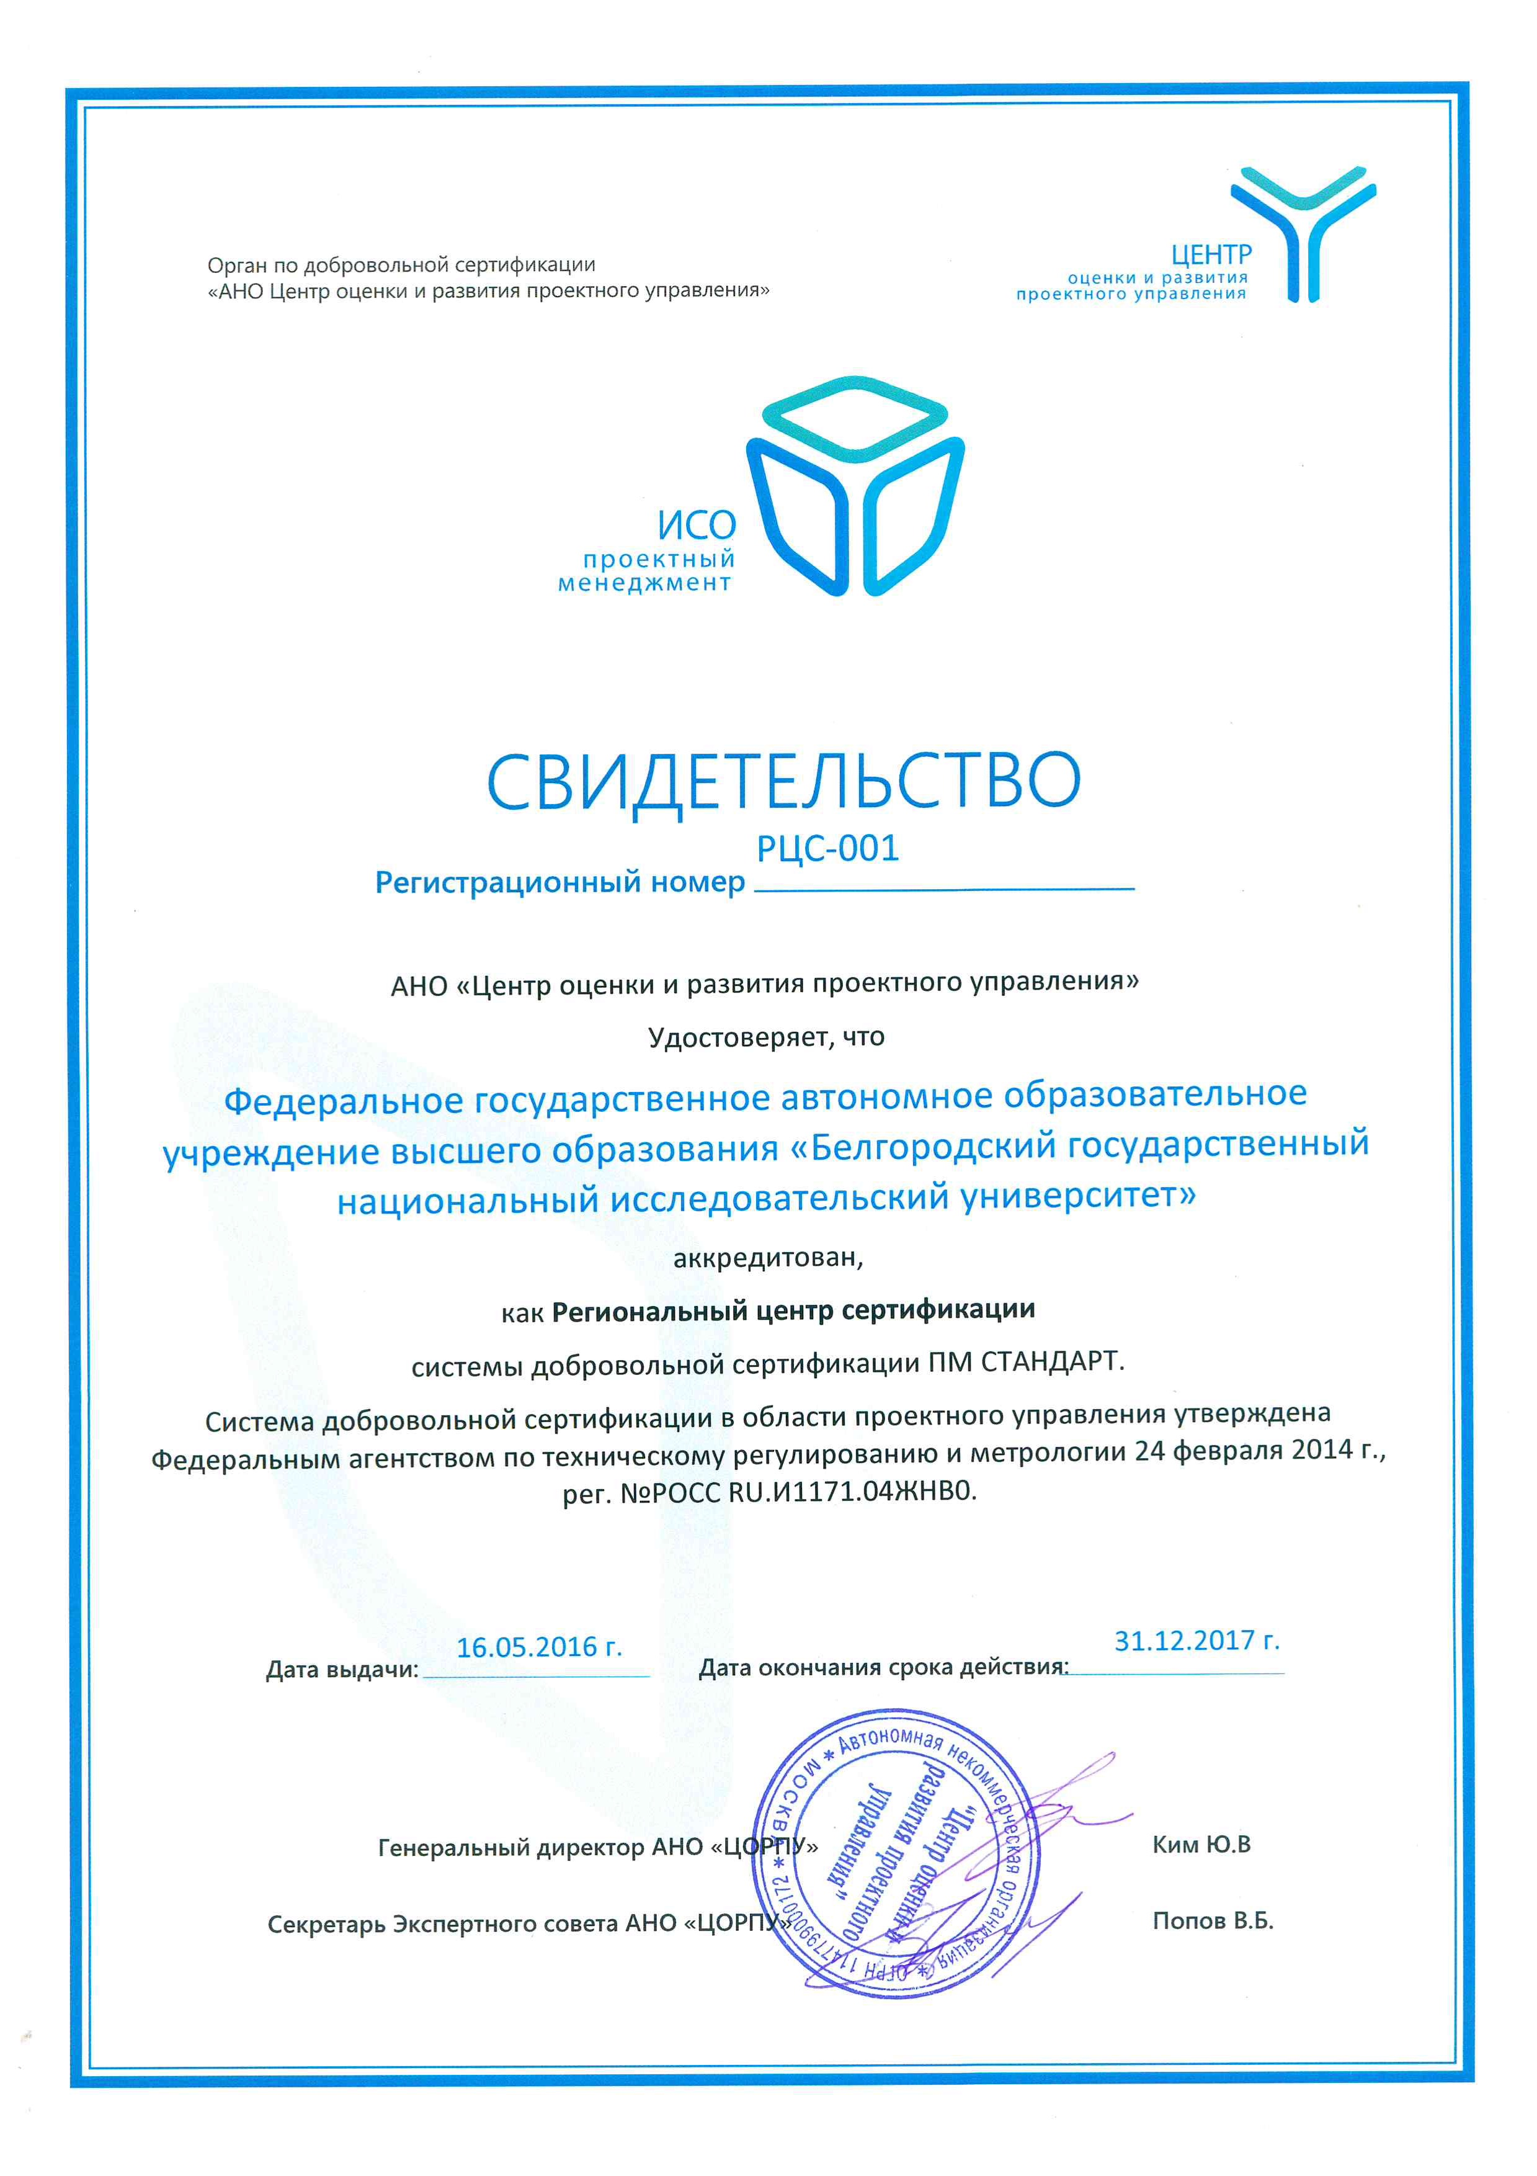
Проектное управление
Региональный сертификационный центр

Slide 15

Международная молодежная школа управления «Пегас»
школа-пегас.белгу.рф

Slide 16
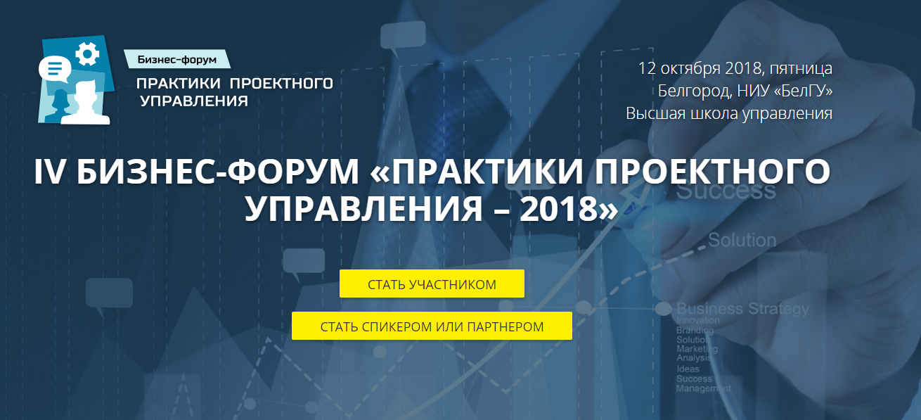
проект-вшу.белгу.рф

Slide 17
Контакты:
проект-вшу.белгу.рф
http://vshu.bsu.edu.ru
https://www.facebook.com/31vshu
govorukha@bsu.edu.ru

